Slide 1







聿见思政统编新教材教学网 www.yjsz2020.cn 原创作品
习近平新时代中国特色社会主义思想
——看“三明后生仔”如何逐梦

Slide 2







聿见思政统编新教材教学网 www.yjsz2020.cn 原创作品
总议题：伟大思想如何引领新时代？
1
伟大思想如何回答时代之问？
2
伟大思想如何推动时代发展？
3
伟大思想何以如此伟大？

Slide 3






聿见思政统编新教材教学网 www.yjsz2020.cn 原创作品
子议题1
伟大思想如何回答时代之问？
（一）回答时代之问的科学理论

Slide 4
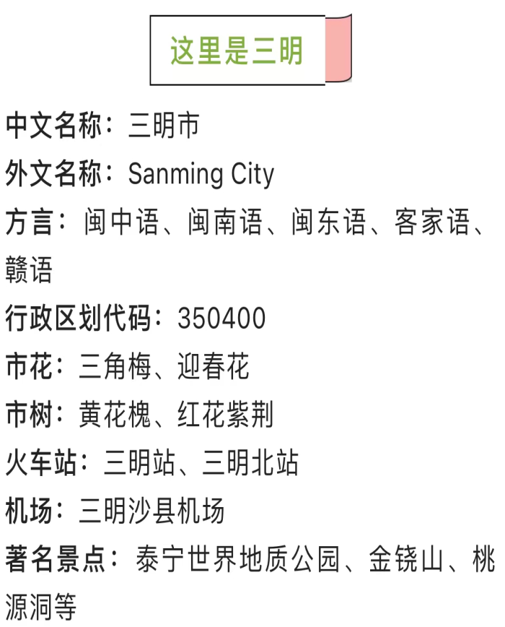
聿见思政统编新教材教学网 www.yjsz2020.cn 原创作品
子议题1：伟大思想如何回答时代之问？
议学情境一：你了解三明吗？
百舸争流奋楫者先，征程万里实干者胜，三明以“提高效率、提升效能、提增效益”行动为重要抓手，奋力谱写产业高质量发展新篇章。
议学任务一
分5个小组进行探究。从经济、政治、文化、社会、生态五个方面任选一个，讲述三明十八大以来所取得的成绩。

Slide 5
聿见思政统编新教材教学网 www.yjsz2020.cn 原创作品
子议题1：伟大思想如何回答时代之问？
解读2022年三明政府工作报告
五年的主要工作和成效是：
（一）致力于创新发展，经济运行更加稳健
✔紧紧围绕全方位推进高质量发展超越目标，深化供给侧结构性改革，三次产业比重由2016年的16.1∶50.4∶33.5调整为10.8∶52.2∶37……
（二）致力于协调发展，城乡融合更加有效
✔加快推进以人为核心的新型城镇化建设，县域“大城关”建设取得实效，乡村振兴开局良好，12个乡实现“撤乡设镇”，全市常住人口城镇化率从2016年的57.96%提高到63.5%……
（三）致力于绿色发展，生态优势更加凸显
✔坚决打赢污染防治攻坚战，全市生态环境质量保持全优，森林覆盖率提升至78.73%，连续五年获得省对市党政领导生态环保目标责任考核优秀，跻身国家森林城市、国家低碳试点城市，5个县被命名为国家生态文明建设示范县，将乐成为“绿水青山就是金山银山”实践创新基地，泰宁、宁化分别列入国家生态补偿综合试点县、国家水土保持示范县，80.2%的行政村获评“绿盈乡村”……
（四）致力于开放发展，合作空间更加广阔
✔主动服务和融入新发展格局，实施闽西南协同发展区重大协作项目76个，泉三高端装备产业园、厦明火炬新材料产业园累计签约企业55家、总投资253亿元，18个项目建成投产……
（五）致力于共享发展，人民生活更加幸福
✔ 认真贯彻以人民为中心的发展思想，全市公共财政用于民生事业支出累计1242.87亿元，占一般公共预算支出的80.1%……

Slide 6
聿见思政统编新教材教学网 www.yjsz2020.cn 原创作品
子议题1：伟大思想如何回答时代之问？
三明人始终牢记习近平总书记的嘱托和期望，一以贯之践行习近平新时代中国特色社会主义思想，在前进道路上不断书写更加优异的答卷，树立起统筹推进“五位一体”总体布局和协调推进“四个全面”战略布局的地方样本。
议一议：结合已学知识，思考三明为何要一以贯之践行习近平新时代中国特色社会主义思想？（提示：课本37页）
习近平新时代中国特色社会主义思想，推动党和国家事业取得历史性成就、发生历史性变革，使得中国特色社会主义进入新时代。

Slide 7
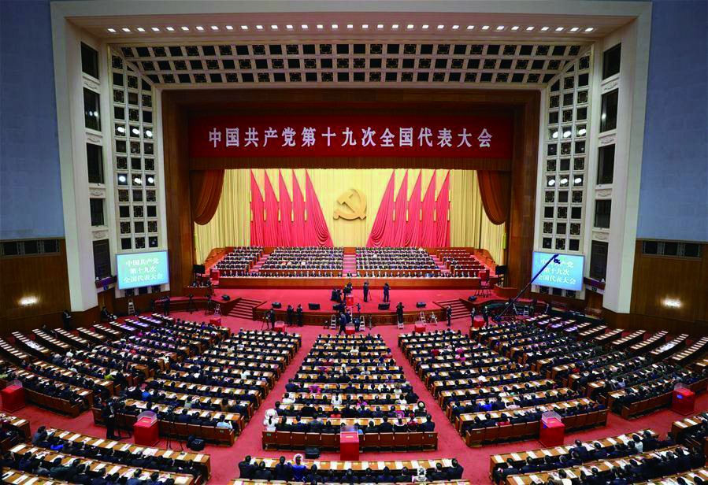
聿见思政统编新教材教学网 www.yjsz2020.cn 原创作品
子议题1：伟大思想如何回答时代之问？
2017年党的十九大把习近平新时代中国特色社会主义思想确立为党的指导思想并写入党章。
为什么党的十九大要把习近平新时代中国特色社会主义思想确立为党的指导思想？习近平新时代中国特色社会主义思想是如何产生、丰富和发展的？
议一议

Slide 8

聿见思政统编新教材教学网 www.yjsz2020.cn 原创作品
（一）回答时代之问的科学理论
创立
时代是思想之母，实践是理论之源。
习近平新时代中国特色社会主义思想，是时代的产物，是党和人民实践经验和集体智慧的结晶，实现了马克思主义中国化新的飞跃。

Slide 9

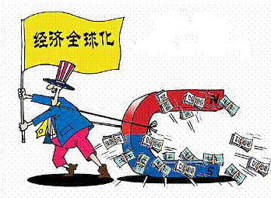
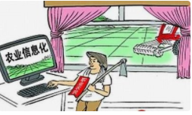
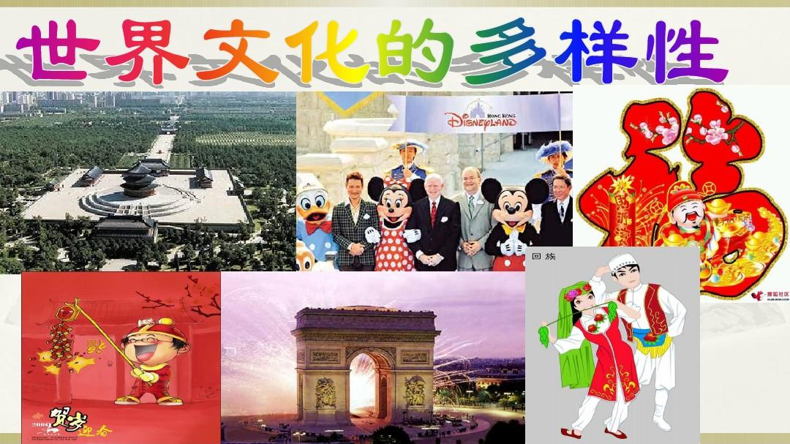
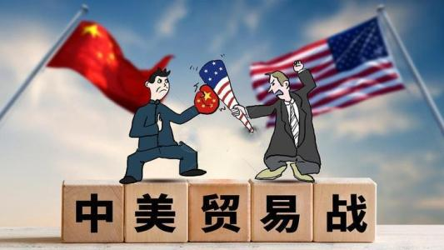
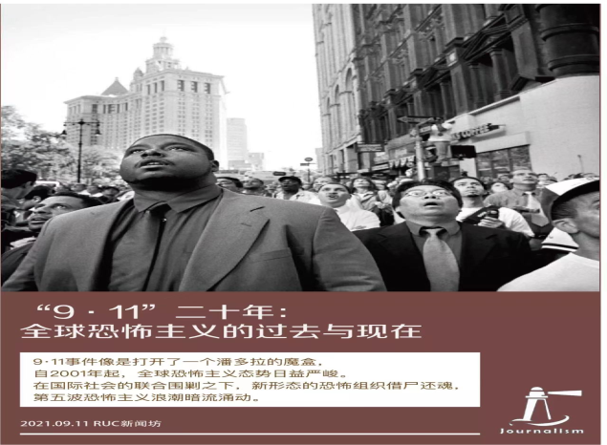
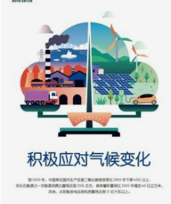

聿见思政统编新教材教学网 www.yjsz2020.cn 原创作品
子议题1：伟大思想如何回答时代之问？
议一议：任选其中一幅图，阐述当今世界发展形势是怎样的？

Slide 10
聿见思政统编新教材教学网 www.yjsz2020.cn 原创作品
子议题1：伟大思想如何回答时代之问？
国际背景：当今世界正在经历百年未有之大变局
机遇：世界多极化、经济全球化、社会信息化、文化多样化深人发展，全球治理体系和国际秩序变革加速推进，新兴市场国家和发展中国家快速崛起，国际力量对比更趋均衡，世界各国人民的命运从未像今天这样紧紧相连。
挑战：世界面临的不稳定性不确定性突出，世界经济增长乏力，贸易保护主义、孤立主义、民粹主义等思潮不断抬头，贫富分化日益严重，地区热点问题此起彼伏，恐怖主义、网络安全、重大传染性疾病、气候变化等非传统安全威胁持续蔓延。
议一议：世界怎么了？应该怎么办？
1.习近平新时代中国特色社会主义思想是在把握世界发展大势、应对全球共同挑战、维护人类共同利益的过程中创立并不断丰富发展的。

Slide 11
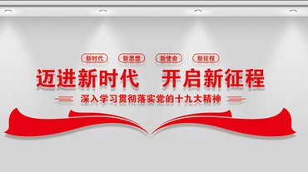
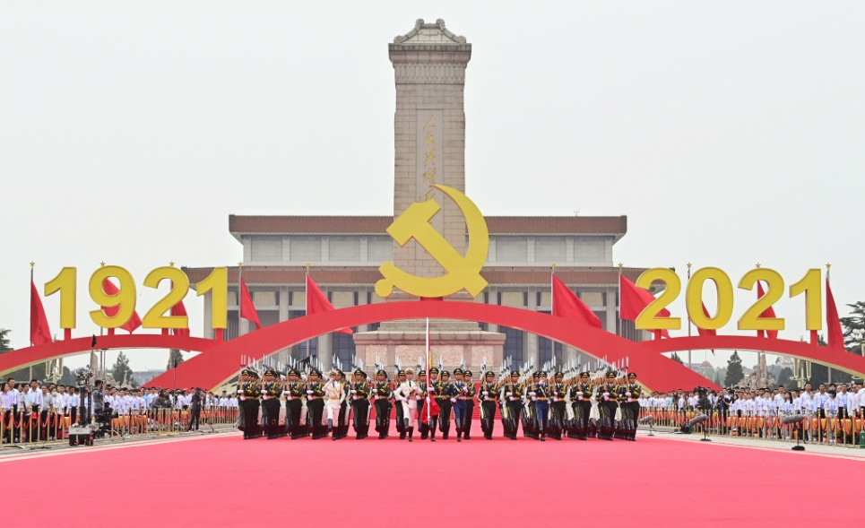
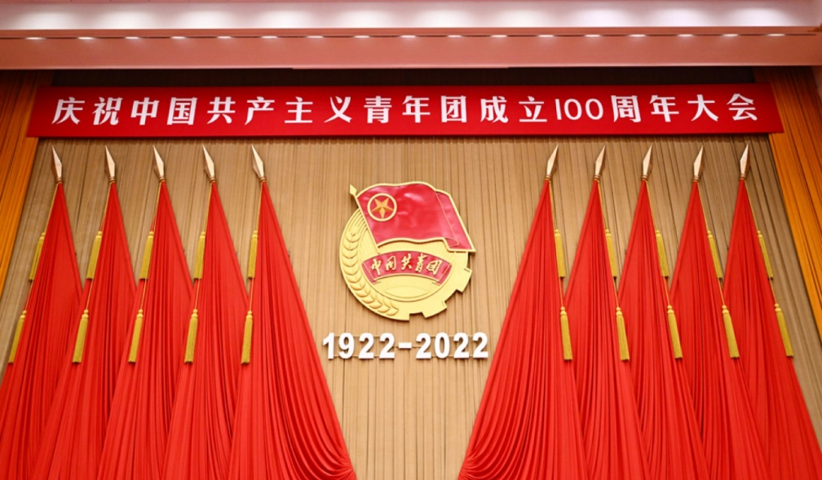
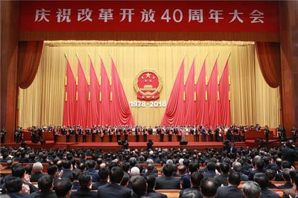
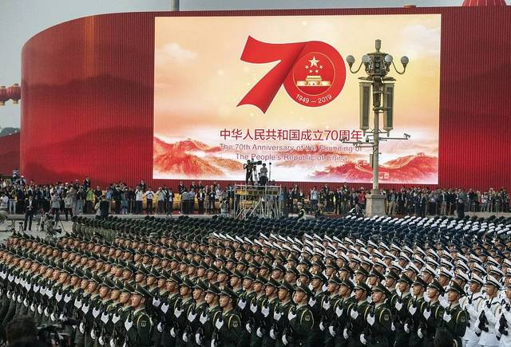
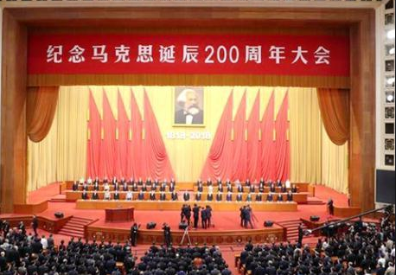
聿见思政统编新教材教学网 www.yjsz2020.cn 原创作品
子议题1：伟大思想如何回答时代之问？
议一议：任选其中一幅图，阐述当今中国形势是怎样的？

Slide 12
聿见思政统编新教材教学网 www.yjsz2020.cn 原创作品
子议题1：伟大思想如何回答时代之问？
国内背景
议一议：中国怎么样？
当代中国正处于近代以来最好的发展时期。
中国共产党在革命性锻造中坚定走在时代前列。
科学社会主义在二十一世纪的中国焕发出强大生机活力。
2.习近平新时代中国特色社会主义思想是在中华民族迎来从站起来、富起来到强起来的伟大飞跃中创立并不断发展的。
3.习近平新时代中国特色社会主义思想，正是在不断推进党的自我革命，实现党自我净化、自我完善、自我革新、自我提高的过程中创立并不断丰富发展的。
4.习近平新时代中国特色社会主义思想，正是在对科学社会主义理论与实践的深邃思考、深刻总结，对坚持和发展中国特色社会主义的不懈探索、砥砺前行中创立并不断丰富发展的。

Slide 13
聿见思政统编新教材教学网 www.yjsz2020.cn 原创作品
（一）回答时代之问的科学理论
时代是思想之母，实践是理论之源。习近平新时代中国特色社会主义思想，是时代的产物，是党和人民实践经验和集体智慧的结晶，实现了马克思主义中国化新的飞跃。
1. 创立
2. 丰富和发展
1.习近平新时代中国特色社会主义思想是在把握世界发展大势、应对全球共同挑战、维护人类共同利益的过程中创立并不断丰富发展的。
2.习近平新时代中国特色社会主义思想是在中华民族迎来从站起来、富起来到强起来的伟大飞跃中创立并不断发展的。
3.习近平新时代中国特色社会主义思想，正是在不断推进党的自我革命，实现党自我净化、自我完善、自我革新、自我提高的过程中创立并不断丰富发展的。
4.习近平新时代中国特色社会主义思想，正是在对科学社会主义理论与实践的深邃思考、深刻总结，对坚持和发展中国特色社会主义的不懈探索、砥砺前行中创立并不断丰富发展的。
习近平新时代中国特色社会主义思想解答了什么时代课题？
系统回答了新时代坚持和发展什么样的中国特色社会主义、新时代怎样坚持和发展中国特色社会主义的重大时代课题。
思考

Slide 14
聿见思政统编新教材教学网 www.yjsz2020.cn 原创作品
子议题2
伟大思想如何推动时代发展？
（二）原创性的治国理政新理念新思想新战略

Slide 15
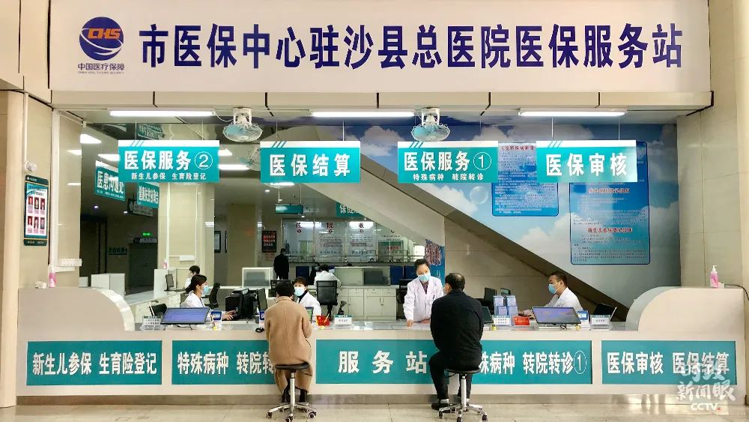
聿见思政统编新教材教学网 www.yjsz2020.cn 原创作品
子议题2：伟大思想如何推动时代发展？
三明医改：从“点火”到燎原
2021年3月23日上午，习近平首先来到三明市沙县总医院，在这里了解当地开展医药卫生体制改革的情况。
三明因一场9年前开始的“医改”备受瞩目。2012年2月以来，为解决当地群众“看病难、看病贵”问题，三明启动以“三医联动”为主要模式的医药卫生体制改革。简单说，就是“让药品回归治病功能”的医药改革、“让医生回归看病角色”的医疗改革和“理顺医保管理体制”的医保改革。
活动：搜集三明医改的相关资料，选择“十个明确”中的其中一个结合三明医改进行解读。
要求：分5个小组，每个小组推荐一名同学进行解说。
议学任务二

Slide 16
聿见思政统编新教材教学网 www.yjsz2020.cn 原创作品
子议题2：伟大思想如何推动时代发展？
以人民至上的理念推进公立医院改革——以三明医改为例
2022年10月1日，央视《新闻联播》《思想的力量》播出《三明医改启示录》，又一次聚焦三明医改。
2012年2月以来，为解决当地群众“看病难、看病贵”问题，三明启动以“三医联动”为主要模式的医药卫生体制改革。
2016年2月23日，习近平总书记在中央全面深化改革领导小组第二十一次会议上，专门听取并肯定了三明医改经验。
2017年3月24日，习近平总书记在中央全面深化改革领导小组第三十三次会议上，高度肯定三明医改经验，指出“三明医改方向是正确的、成效是明显的，要注意推广”。
2019年7月24日，习近平总书记在中央全面深化改革委员会第九次会议上，再次强调要总结推广三明医改经验。
2021年3月23日，沙县总医院考察：三明医改体现了人民至上、敢为人先，其经验值得各地因地制宜借鉴。要继续深化医药卫生体制改革。
三明医改是在党中央、国务院坚强正确领导、省委市委共同推动下取得的成绩，真正还给白衣天使一片蓝天白云的行医环境。
议一议：三明医改如何体现“十个明确”？

Slide 17
聿见思政统编新教材教学网 www.yjsz2020.cn 原创作品
（二）原创性的治国理政新理念新思想新战略
1. 核心内容：“十个明确”
①明确中国特色社会主义最本质的特征是中国共产党领导，中国特色社会主义制度的最大优势是中国共产党领导，中国共产党是最高政治领导力量，全党必须增强“四个意识”、坚定“四个自信”、做到“两个维护”。
②明确坚持和发展中国特色社会主义，总任务是实现社会主义现代化和中华民族伟大复兴，在全面建成小康社会的基础上，分两步走在本世纪中叶建成富强民主文明和谐美丽的社会主义现代化强国，以中国式现代化推进中华民族伟大复兴。
③明确新时代我国社会主要矛盾是人民日益增长的美好生活需要和不平衡不充分的发展之间的矛盾，必须坚持以人民为中心的发展思想，发展全过程人民民主，推动人的全面发展、全体人民共同富裕取得更为明显的实质性进展。
④明确中国特色社会主义事业总体布局是经济建设、政治建设、文化建设、社会建设、生态文明建设五位一体，战略布局是全面建设社会主义现代化国家、全面深化改革、全面依法治国、全面从严治党四个全面。
⑤明确全面深化改革总目标是完善和发展中国特色社会主义制度、推进国家治理体系和治理能力现代化。

Slide 18
聿见思政统编新教材教学网 www.yjsz2020.cn 原创作品
（二）原创性的治国理政新理念新思想新战略
1. 核心内容：“十个明确”
⑥明确全面推进依法治国总目标是建设中国特色社会主义法治体系、建设社会主义法治国家；
⑦明确必须坚持和完善社会主义基本经济制度，使市场在资源配置中起决定性作用，更好发挥政府作用，把握新发展阶段，贯彻创新、协调、绿色、开放、共享的新发展理念，加快构建以国内大循环为主体、国内国际双循环相互促进的新发展格局，推动高质量发展，统筹发展和安全；
⑧明确党在新时代的强军目标是建设一支听党指挥、能打胜仗、作风优良的人民军队，把人民军队建设成为世界一流军队；
⑨明确中国特色大国外交要服务民族复兴、促进人类进步，推动建设新型国际关系，推动构建人类命运共同体；
⑩明确全面从严治党的战略方针，提出新时代党的建设总要求，全面推进党的政治建设、思想建设、组织建设、作风建设、纪律建设，把制度建设贯穿其中，深入推进反腐败斗争，落实管党治党政治责任，以伟大自我革命引领伟大社会革命。

Slide 19
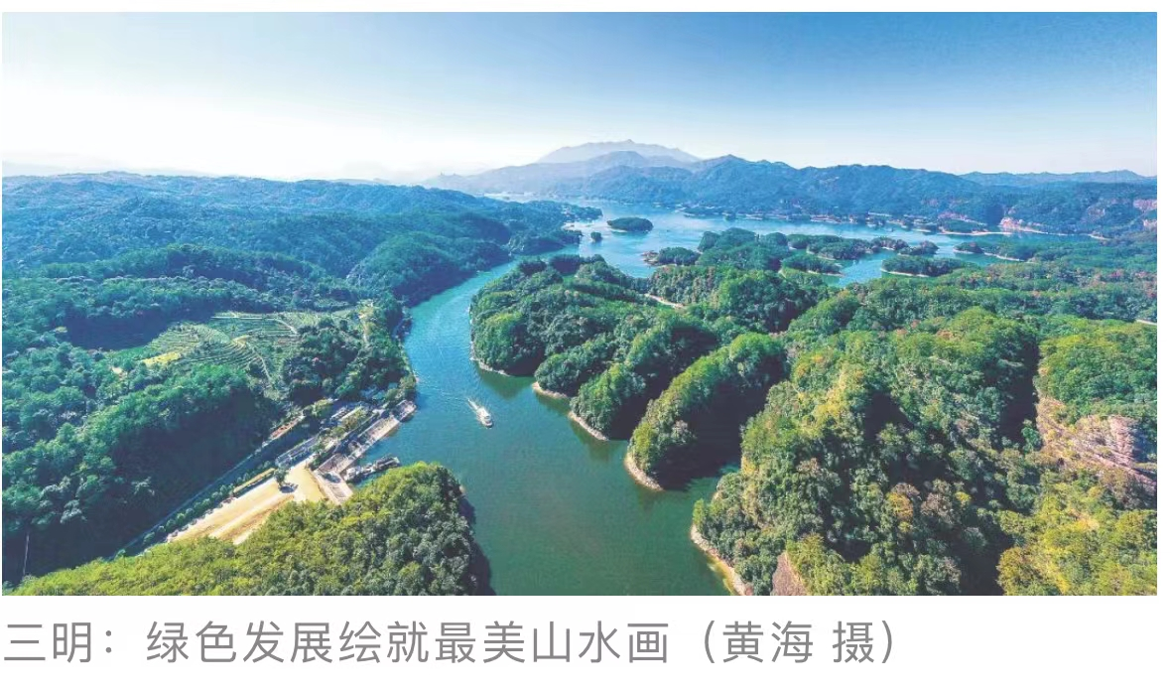
聿见思政统编新教材教学网 www.yjsz2020.cn 原创作品
子议题2：伟大思想如何推动时代发展？
福建三明：林改之音 温暖民心
党的十八大以来，“绿水青山就是金山银山”理念深入人心，三明林业改革也进入了新的阶段，一二三产业融合发展成了新的改革目标。2021年3月，在福建省三明市沙县农村产权交易中心，习近平总书记听取集体林权制度改革介绍后指出，三明集体林权制度改革探索很有意义，要坚持正确改革方向，尊重群众首创精神，积极稳妥推进集体林权制度创新，探索完善生态产品价值实现机制，力争实现新的突破。
活动：搜集三明林改的相关资料，选择“十四个坚持”中的其中一个结合三明林改进行解读。
要求：分5个小组，每个小组推荐一名同学进行解说。
议学任务三

Slide 20
聿见思政统编新教材教学网 www.yjsz2020.cn 原创作品
子议题2：伟大思想如何推动时代发展？
福建三明：深化林业改革 促进乡村振兴
“三明林改”是福建三明市一张亮丽的名片，作为中国最绿省份的最绿城市，三明通过林改让生态得绿、林农得利、农村得稳。
1980年探索成立林业股东会，实行“分股不分山，分利不分林”，让广大林农开天辟地从改革中得到分红；
2003年率先在全国探索林业产权制度改革，试行“分山到户、均林到人”改革，实现了“山定权、树定根、人定心”；
2014年探索林业金融改革，把金融的活水引进林业，实现了“林业资源变资产，资产变资金”，三明市已实现林改的三次飞跃；
如今，三明市林改进入了第四个阶段——探索绿水青山就是金山银山的实现途径。
议一议：三明林改如何体现“十四个坚持”？

Slide 21
聿见思政统编新教材教学网 www.yjsz2020.cn 原创作品
（二）原创性的治国理政新理念新思想新战略
2. 核心内容：“十四个坚持”
⑴坚持党对一切工作的领导；⑵坚持以人民为中心；
⑶坚持全面深化改革；⑷坚持新发展理念；
⑸坚持人民当家作主；⑹坚持全面依法治国；
⑺坚持社会主义核心价值体系；⑻坚持在发展中保障和改善民生；
⑼坚持人与自然和谐共生；⑽坚持总体国家安全观；
⑾坚持党对人民军队的绝对领导；⑿坚持“一国两制”和推进祖国统—；
⒀坚持推动构建人类命运共同体；⒁坚持全面从严治党。

Slide 22
聿见思政统编新教材教学网 www.yjsz2020.cn 原创作品
习近平新时代中国特色社会主义思想的核心内容：
1.“十个明确”
——理论概括
地位：
①“十个明确”是习近平新时代中国特色社会主义思想最为核心关键的组成部分，是支撑习近平新时代中国特色社会主义思想的“四梁八柱”。
②“十个明确”中的每一个“明确”都是具有原创性的新思想新观点，集中反映着我们党对科学社会主义在当今时代的理论思考和理论贡献。
“十个明确”与“十四个坚持”有机融合、有机统一。
2.“十四个坚持”
——实践指南
地位：“十四个坚持”的基本方略，涵盖坚持党的领导和“五位一体”总体布局、“四个全面”，涵盖国防和军队建设、维护家安全、对外战略，是对党的治国理政重大方针、原则的最新概括，是实现“两个一百年”奋斗目标、实现中华民族伟大复兴中国梦的“路线图”和“方法论”。

Slide 23
聿见思政统编新教材教学网 www.yjsz2020.cn 原创作品
子议题3
伟大思想何以如此伟大？
（三）党和国家必须长期坚持的指导思想

Slide 24

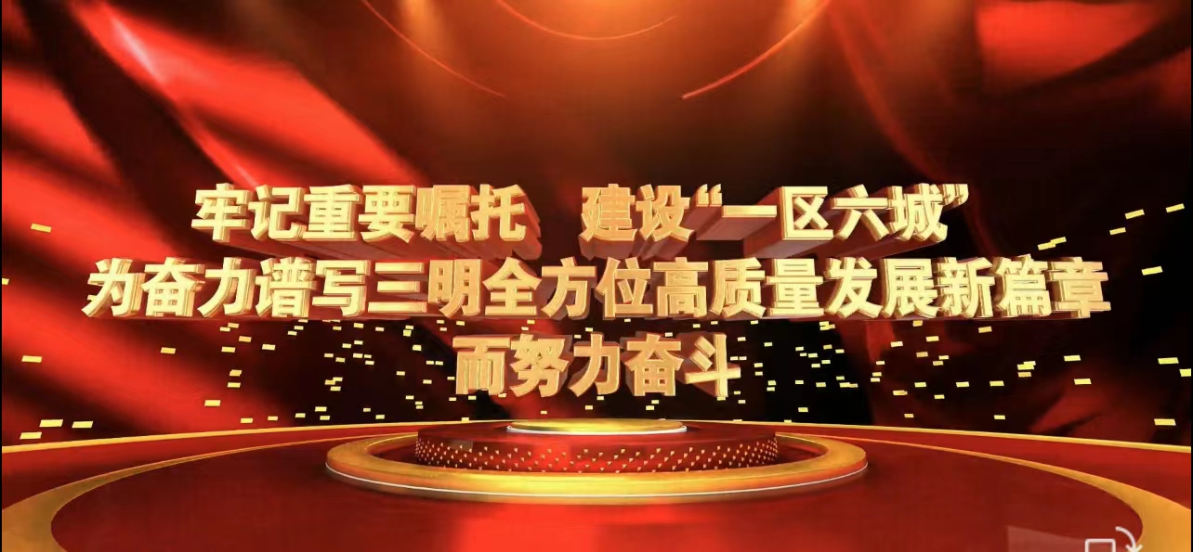
聿见思政统编新教材教学网 www.yjsz2020.cn 原创作品
子议题3：伟大思想何以如此伟大？
中国共产党三明市第十次代表大会
2021年9月27日上午，中国共产党三明市第十次代表大会在市会议中心隆重开幕。余红胜同志代表中国共产党三明市第九届委员会，向大会作题为《牢记重要嘱托，建设“一区六城”，为奋力谱写三明全方位高质量发展新篇章而努力奋斗》的报告。余红胜在报告中回顾了过去五年九届市委的各项工作。他说，市第九次党代会以来，九届市委坚持以习近平新时代中国特色社会主义思想为指导，深入贯彻党的十九大和十九届二中、三中、四中、五中全会精神，贯彻落实习近平总书记重要讲话重要指示批示精神和党中央决策部署。
议一议：结合材料思考，为什么要坚持以习近平新时代中国特色社会主义思想为指导？

Slide 25
聿见思政统编新教材教学网 www.yjsz2020.cn 原创作品
（三）党和国家必须长期坚持的指导思想
1. 理论贡献
习近平新时代中国特色社会主义思想，使我们党对共产党执政规律、社会主义建设规律、人类社会发展规律的认识达到了新高度，为发展马克思主义作出了原创性贡献。
2. 理论地位
习近平新时代中国特色社会主义思想，是当代中国马克思主义、21世纪马克思主义，是中华文化和中国精神的时代精华，实现了马克思主义中国化新的飞跃，是马克思主义中国化最新成果。

Slide 26
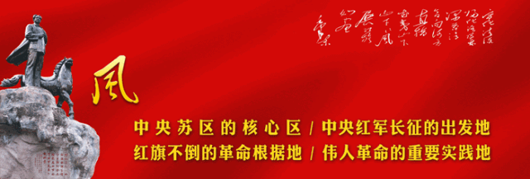
聿见思政统编新教材教学网 www.yjsz2020.cn 原创作品
子议题3：伟大思想何以如此伟大？
建设“一区六城”，三明如何书写新答卷？
三明市第十次党代会，提出了建设“一区六城”的奋斗目标。“一区”即革命老区高质量发展示范区；“六城”即魅力红色之城、新兴工业之城、绿色生态之城、和谐文明之城、改革创新之城、包容开放之城。
议学任务四：结合材料思考三明市党委、政府、人民如何推动建设“一区六城”的奋斗目标？（任选其中一个角度回答）

Slide 27
聿见思政统编新教材教学网 www.yjsz2020.cn 原创作品
（三）党和国家必须长期坚持的指导思想
3. 实践——怎样坚持？
坚持和发展习近平新时代中国特色社会主义思想，就是真正坚持和发展马克思主义、就是真正坚持和发展科学社会主义。必须高举马克思主义、中国特色社会主义伟大旗帜不动摇，必须坚持习近平新时代中国特色社会主义思想的指导地位不动摇。

